Slide 1

GPT4MTS: Prompt-Based Large Language Model for Multimodal Time-Series Forecasting
Furong Jia, Kevin Wang, Yixiang Zheng, Defu Cao, Yan Liu
AAAI 2024
Presented by：宁旺中
Notes:
GPT4MTS：基于提示的多模态时间序列预测大语言模型

Slide 2

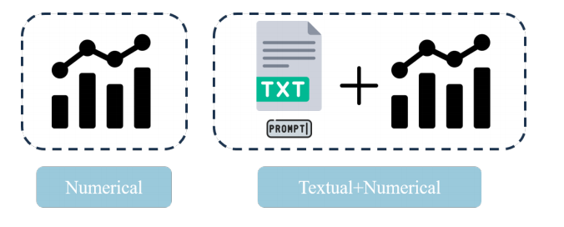
Motivation
Time series forecasting is an essential area of machine learning
Most of time previous forecasting models aim to capture dynamic characteristics from uni-modal numerical historical data.
Textual data can provide rich contextual information.
How to fuse multimodality input containing both time series and textual data?
Tsinghua University of China
Central South University
Notes:
时间序列预测是机器学习的一个重要领域，在现实世界中有着广泛的应用。
以往的大多数预测模型都旨在从单模数值历史数据中捕捉动态特征。传统数据集只包含数字信息,忽略文本所提供的丰富的上下文信息。虽然额外的知识可以提高时间序列预测的性能，但很难收集到这些信息, 在尝试用大语言模型应用于时间序列的工作中，部分工作将时间序列数据视为文本序列输入，还有部分将时间序列输入与 LLM 的文本嵌入对齐，因此如何将时间序列信息和文本信息的多模态输入是一个很值得研究的问题

Slide 3
Related Work
LLM: LLM have achieved substantial success in NLP.
Prompting: Prompting steer models toward generating specific, targeted outputs.
Time Series Forecasting : Time series forecasting holds significance in diverse fields, such as anomaly detection and weather forecasting.
LLM4TS: It combined with the capabilities of LLMs and the integration of data from both modalities.
Creating GDELT1-based multimodal time series forecasting dataset that contains both time series numerical values and textual summaries of events
Tsinghua University of China
Central South University
Notes:
近几年来，大语言模型在NLP处理取得巨大的成功，比如BERT,GPT和LLaMa模型，但是其在时间序列预测等领域的应用仍未得到充分探索。
提示引导模型用于生成特定的、有针对性的输出结果，近几年的相关工作，提示技术还被扩展到物体检测和图像字幕等任务，本文用文本提示来指导模型处理时间序列
时间序列预测在异常检测、天气预报等多个领域都具有重要意义,大部分工作采用CNN，RNN和Transformer架构来处理，本文采用预先训练好的 LLM 来处理时间序列预测，并将文本内容纳入时间序列,并使用提示来提供额外的文本信息，提高了时间序列预测的性能。

Slide 4
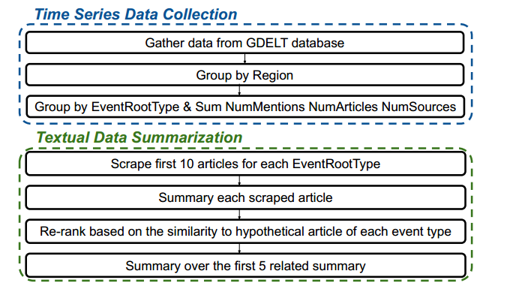
Contributions
Introduce an innovative pipeline that leverages the power of large language models (LLMs) to generate textual data along with the time series data.
Creating a GDELT1-based multimodal time series forecasting dataset.
Proposing a prompt tuning-based LLM, GPT4MTS
Tsinghua University of China
Central South University
Notes:
在本文中，介绍了一种创新的pipeline，利用大型语言模型（LLM）的强大功能，在生成时间序列数据的同时生成文本数据。
创建了基于 GDELT1 的多模态时间序列预测数据集
提出了一种基于及时调谐的 LLM，即 GPT4MTS，用于多模态输入的时间序列预测

Slide 5
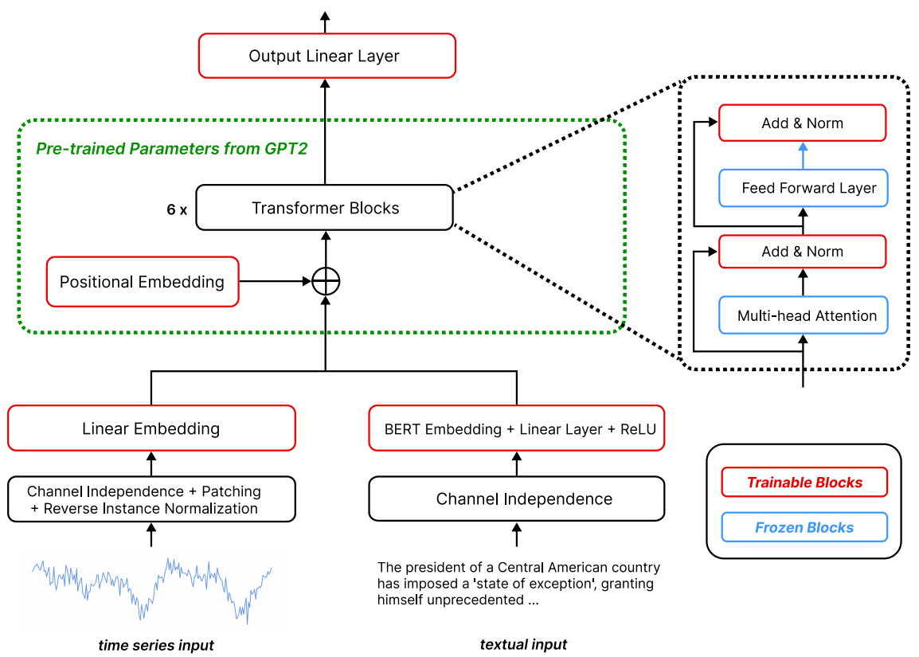
The architecture of the model
Problem Definiton
giving a collection of multivariate time series samples and textual summaries with look-back window L
Previous time series models：
The model proposed in the paper:
Tsinghua University of China
Central South University
Notes:
本文考虑以下问题：给定一系列多变量时间序列样本和文本信息，回视窗口为 L：（[x1, s1], ... , [xL,sL]），其中时间步长为 t 的 xt 是维数为 M 的向量，时间步长为 t 的 st 是文本摘要，希望预测 T 个未来值，以前的时间序列模型从单峰信息中学习：它们学习一个函数funi
其中，θ 是模型的参数。相反，本文的模型利用了多模态信息：我们学习一个函数 fmulti，使得

Slide 6
The architecture of the model
Frozen Pretrained Model: retains the positional embedding layers and transformer blocks.
Input Embedding: Different ways to process text data and time series information.
Output Layer: Applying a linear output layer to takes the hidden state corresponding to the time series as input and transform it into the desired prediction length.
Tsinghua University of China
Central South University
Notes:
模型使用的参数来自预训练的 GPT2，为了理解两种模式的信息，本文添加了额外的提示层，将时间序列信息和文本信息转换到预训练模型的输入维度。
冻结预训练模型：保留了预训练 GPT 模型中的位置嵌入层和转换器块，同时冻结了注意力层和前馈层，并对位置嵌入层和归一化层进行了微调
为了将文本输入和时间序列输入应用到预训练的 LLM 中，本文通过不司的嵌入层来处理。对于对于文本信息，采用 BERT嵌入模块作为特征提取器，以获得回视窗口中摘要文本的表示方法；对于时间序列信息，分别采用可逆实例归一化来减轻时间序列数据随时间的分布偏移。通过聚合相邻的时间戳来进行修补，使得时间序列戳能够收集上下文，最后将每个多变量时间序列也视为多个独立的单变量序列
在输出层由于冻结预训练语言转换器的输出包含序列长度（针对文本输入）+补丁编号（针对时间序列输入）的隐藏状态，因此我们应用线性输出层，将时间序列对应的隐藏状态作为输入，并将其转换为所需的预测长度。

Slide 7
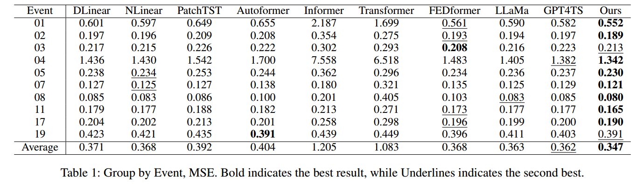
Experiment
Tsinghua University of China
Central South University
Notes:
为了评估模型在其生成的数据集上的性能，选择了四个基于当前最优变换器的模型和两个预训练好的大语言模型作为基线，预测长度T=7，回视窗口L=15.表1显示了多元预测结果，总体而言，在 10 种事件类型中，我们的模型在新闻方面取得了最好的平均性能，并在大多数事件类型中稳步超过其他 SOTA 模型的性能。从数量上看，虽然 GPT4TS 已经达到了 SOTA 性能，但通过使用文本信息作为提示来指导时间序列预测，我们的模型总体上降低了 4.14% 的 MSE 和 1.0% 的 MAE。MSE（均方误差）：反映预测值与真实值之间的平方差的平均，数值越小越好。MAE（平均绝对误差）：反映预测值与真实值之间差值的绝对值的平均，数值越小越好。

Slide 8
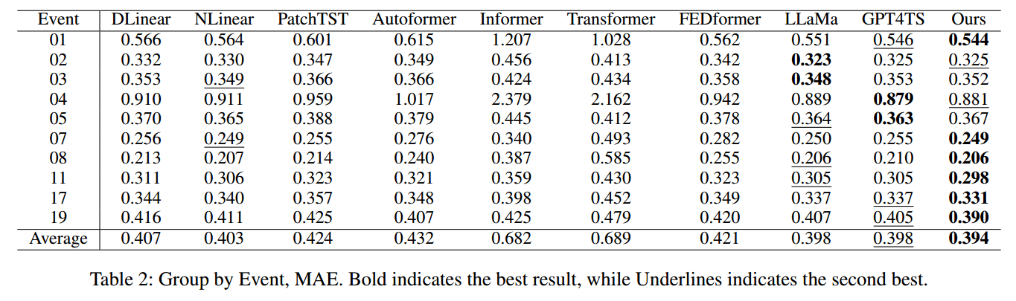
Experiment
Tsinghua University of China
Central South University
Notes:
从表 1 和表 2 中可以看出，当仅使用数值数据时，基于线性的模型（DLinear、NLinear）通常优于基于变换的模型（Informer、Autoformer、Transformer）。这表明，变换器模型的复杂结构可能会过度复杂化我们数据集中观察到的数值信息。然而，预训练的 LLM 模型（LLaMA 和 GPT4TS）的性能往往优于所有其他模型，这表明这些预训练的大语言模型在时间序列预测任务中的跨模式适应性是有效的。

Slide 9
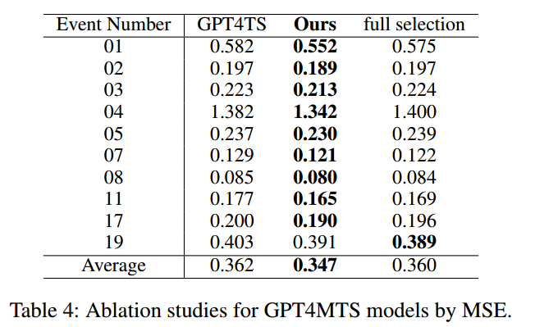
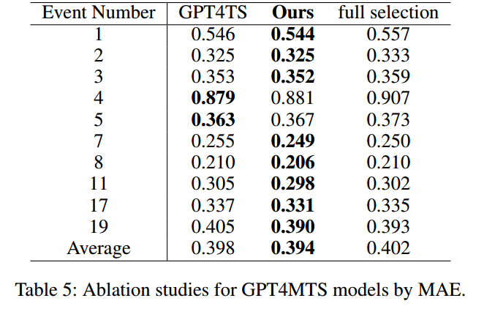
Experiment
Tsinghua University of China
Central South University
Notes:
在模型中使用不同输入来源的隐藏表示对性能的影响，即将时间序列输入的隐藏表示（即时间序列数据经过模型处理后得到的特征表示）引入到模型的输出层，来评估其对性能的影响。比较了只使用时间序列输入的隐藏表示的模型与使用来自文本输入和时间序列输入的完全隐藏表示的模型的性能。尽管只使用时间序列输入的隐藏表示的模型仍然优于不使用文本信息的模型（即 GPT4TS），但结果表明：文本输入的隐藏表示污染了性能：这意味着，当模型同时引入文本输入的隐藏表示时，反而可能会对预测结果产生负面影响，导致性能下降。GPT4TS 和我们的模型之间的对比分析凸显了利用额外文本表征作为提示的功效。这些提示应作为指导因素，而不是输出表征的固有组成部分。这种方法有助于提高 LLM 处理数字数据的学习能力，而不会被文本信息所掩盖，从而确保适度吸收上下文信息

Slide 10
Inspiration
本文主要介绍为时间序列预测任务收集信息的pipeline，可以借鉴文章写法和架构。
2. 我们可以在网络故障诊断中，通过把时序信息和文本信息进行多模态融合，借组大语言模型，构建一个基于提示的LLM框架，来判断故障类型。
Tsinghua University of China
Central South University

Slide 11
Thanks you ！

